Slide 1
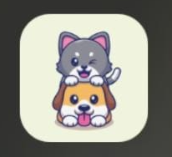

DISTRIMASCOTAPP APLICACIÓN MOVIL NATIVA
TANIA LORENA PAEZ RINCÓN
CAROL DANIELA ZAMORA OROSTEGUI
WILLIAM ANDRES MORALES BARON

Slide 2
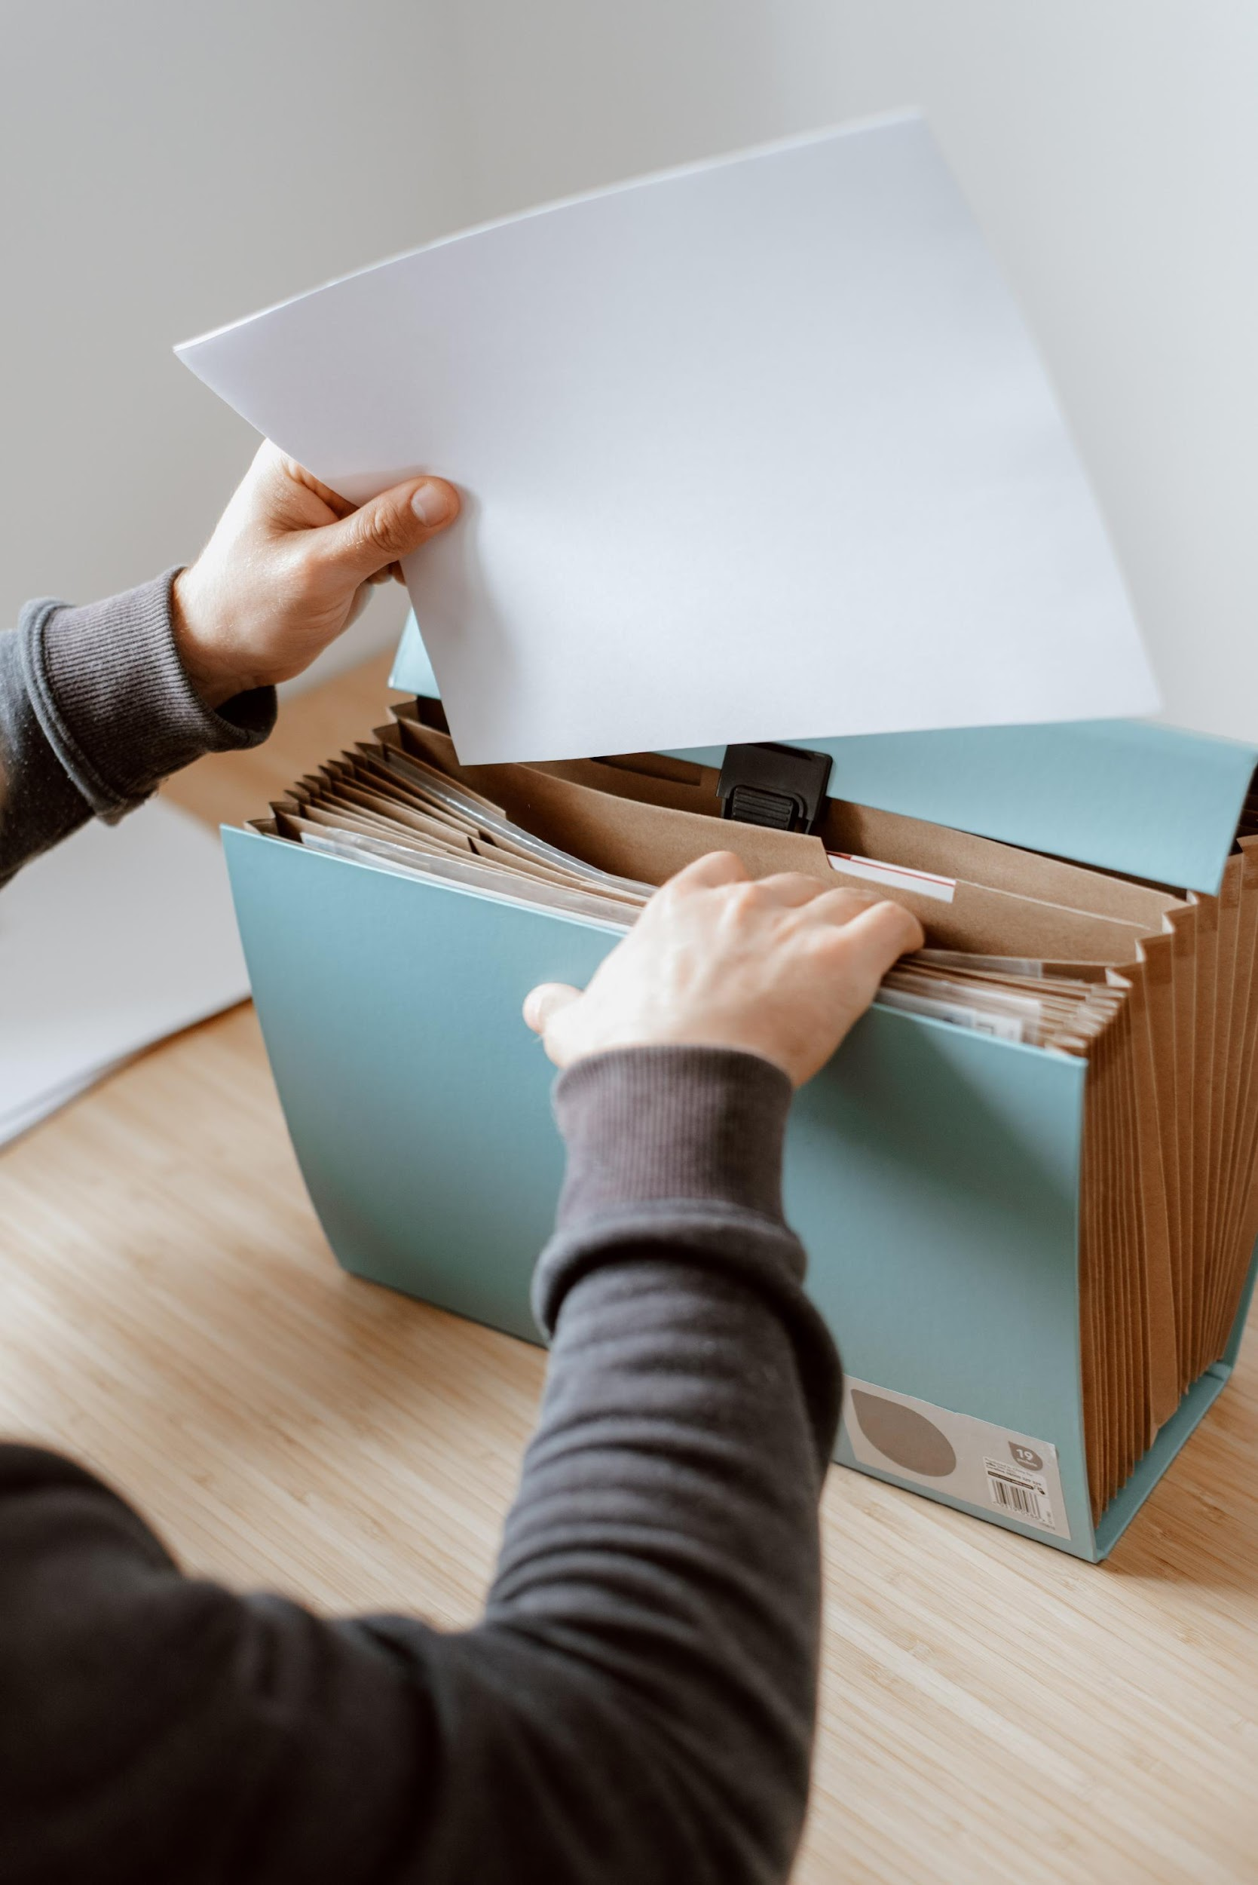
Planteamiento del problema
La empresa Distrimascotas_w, ubicada en Bogotá, se dedica a la comercialización de juguetes y accesorios para perros y gatos al por mayor, atendiendo a veterinarias y petshops en todo el territorio colombiano. A pesar de su trayectoria en el sector, la empresa enfrenta limitaciones significativas debido a la falta de herramientas tecnológicas que optimicen sus procesos comerciales. Actualmente, no cuenta con un aplicativo móvil que permita automatizar el registro de clientes, exhibir productos organizados por categorías y gestionar de manera eficiente la relación directa entre las ventas y los pedidos realizados por sus clientes.

Slide 3
Pregunta Problema
¿Cómo puede Distrimascotas_w desarrollar un
aplicativo móvil que permita el registro de clientes,
la exhibición de productos y la gestión de ventas
y pedidos?

Slide 4
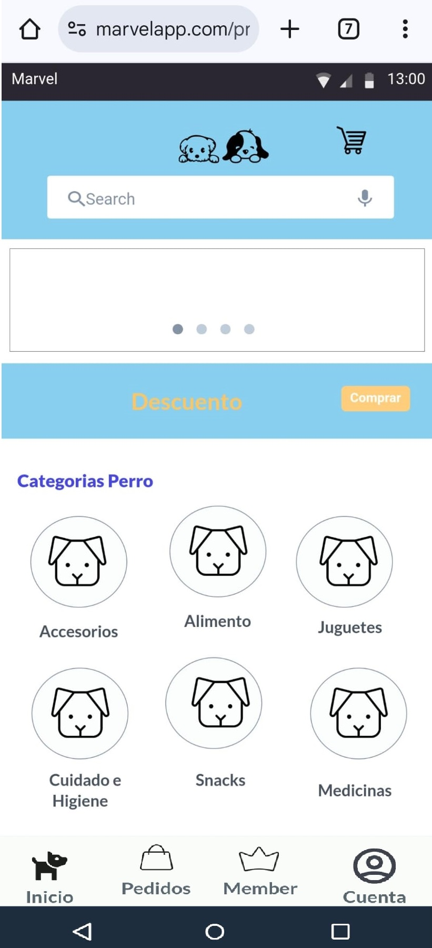
Objetivo General
Desarrollar e implementar un aplicativo movil que permita gestionar el registro de usuarios, la publicación de productos categorizados, y la generación de reportes de ventas y pedidos, facilitando la administración y el análisis de información comercial.

Slide 5
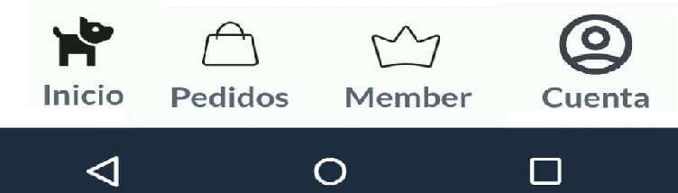
Objetivos Especificos
Gestionar el proceso de registro de usuarios.
Publicar productos por categoria.
Generar reportes de ventas y pedidos.

Slide 6
Requerimientos Funcionales
El sistema debe permitir el registro de nuevos usuarios mediante un formulario con validaciones de correo electrónico y contraseña.
El sistema debe permitir que los usuarios inicien sesión con sus credenciales registradas.
El sistema debe contar con la funcionalidad de recuperación de contraseña mediante correo electrónico.
El sistema debe permitir la creación, edición y eliminación de productos por parte del administrador.
El sistema debe categorizar los productos y permitir su visualización por categorías.
El sistema debe permitir la búsqueda de productos mediante palabras clave o filtros (categoría, precio, etc.).
El sistema debe gestionar un carrito de compras donde los usuarios puedan agregar, modificar o eliminar productos.
El sistema debe generar reportes de ventas y pedidos, accesibles solo para administradores.
El sistema debe notificar a los usuarios sobre el estado de sus pedidos mediante notificaciones push.
El sistema debe permitir a los usuarios calificar y comentar productos adquiridos.
El sistema debe ofrecer soporte multilingüe para facilitar su uso en diferentes regiones.
El sistema debe procesar pedidos, permitiendo al usuario seleccionar métodos de pago y envío.

Slide 7
Requerimientos No Funcionales
La aplicación debe ser compatible con las versiones más recientes de Android .
El tiempo de carga de cualquier pantalla no debe exceder los 3 segundos.
La base de datos debe garantizar la integridad y seguridad de la información de los usuarios y productos.
La aplicación debe ser accesible.
El diseño de la interfaz debe ser intuitivo y responsivo, adaptándose a diferentes tamaños de pantalla.
El acceso a la camara debe ser seguro.
La funcionalidad de geolocalizacion debe ser precisa,con un margen de error inferior a 10 metros.
El consumo de batería debe optimizarse para que no supere el promedio de una aplicación de uso similar.

Slide 8
Plan de Pruebas
1)Pruebas de Funcionalidad:
Objetivo: Asegurarse de que el aplicativo cumpla con las funcionalidades establecidas.
2)Pruebas de Usabilidad:
Objetivo: Garantizar que la aplicación sea fácil de usar y de navegar.
3)Pruebas de Rendimiento:
Objetivo: Asegurarse de que la aplicación se ejecute sin problemas bajo condiciones normales.
4)Pruebas de Seguridad:
Objetivo: Asegurarse de que los datos de los usuarios estén protegidos.

Slide 9
Resultados Obtenidos
La aplicación carga rápidamente y soporta múltiples usuarios.
El registro de usuarios y la gestión de productos funcionan correctamente.
La interfaz es intuitiva y fácil de usar.

Slide 10
Conclusiones
1)Cumplimiento de Requerimientos.
2)Optimizacion y Usabilidad.
3)Rendimieniento y Seguridad.

Slide 11
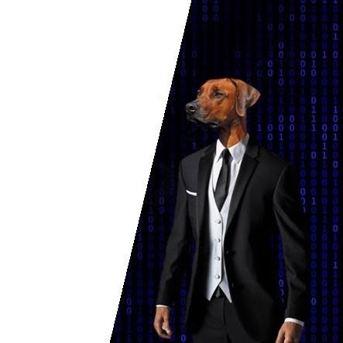
Link del sistema y Principales Cuentas
Link:
Cuenta de prueba Login:
usuario: 12345
clave: 12345

Slide 12


GRACIAS

